Slide 1
Углови у тригономатријском кругу

Slide 2
Угао
Крак
Други угао.
Лук је обавезан да одреди о којем углу причамо.
Само краци без лука дефинишу два угла.
тјеме
Крак

Slide 3
Угао: степени
Једна од јединица за величину угла је степен °
45°
90°
180°
135°

Slide 4





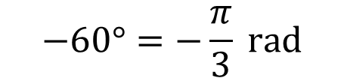
Угао: радијани
Друга јединица за углове су радијани [rad]. Обично се изражавају као дио π.
$$−60°=−\frac{π}{3} \text{rad}$$

Slide 5


Тригонометријски круг
Y
1
позитивни углови
0
-1
1
X
1
негативни углови
-1

